Slide 1
第 6 课
我们去大皇宫还是水上市场

Slide 2
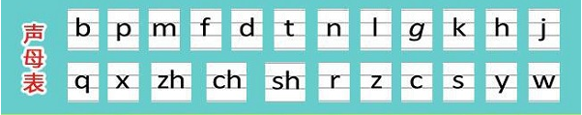
拼音Pinyin
1. 汉语拼音的声母和韵母（1）Initials and Finals of Chinese Pinyin(1)

Slide 3
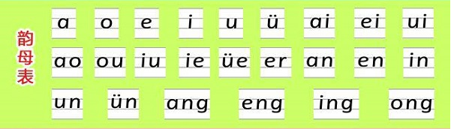
拼音Pinyin
1. 汉语拼音的声母和韵母（1）Initials and Finals of Chinese Pinyin(1)

Slide 4
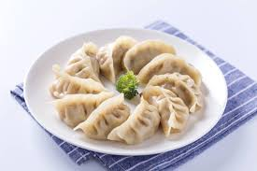
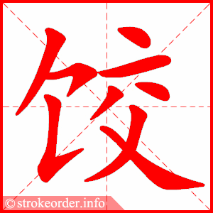
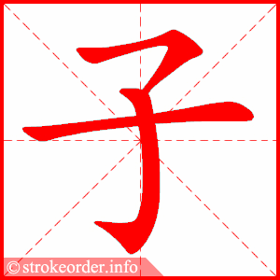
生词New Words
jiǎo zi
1.
เกี๊ยว

Slide 5


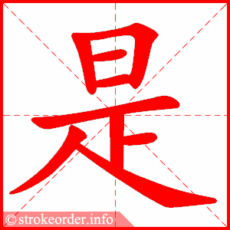
生词New Words
2.
hái shì
?
หรือว่า

Slide 6
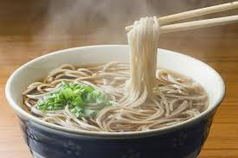

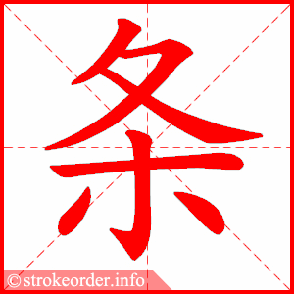
生词New Words
3.
miàn tiáo
ก๋วยเตี๋ยว

Slide 7
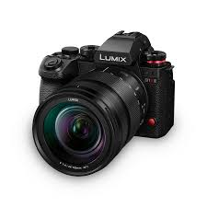
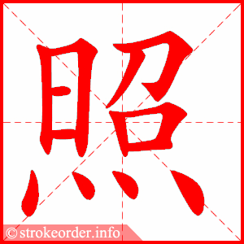

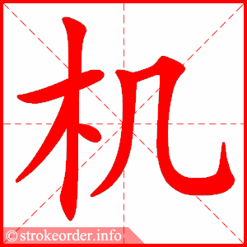
生词New Words
4.
zhào xiàng jī
กล้องถ่ายรูป

Slide 8
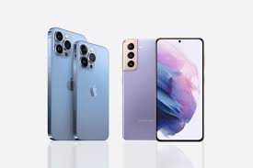
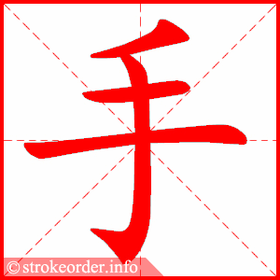
生词New Words
5.
shǒu jī
โทรศัพท์มือถือ

Slide 9
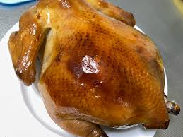


生词New Words
6.
kǎo jī
ไก่ย่าง

Slide 10
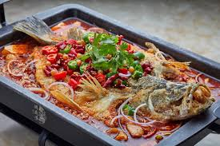

生词New Words
7.
kǎo yú
ปลาย่าง

Slide 11




生词New Words
8.
xià
xīng qī
สัปดาห์
หน้า

Slide 12
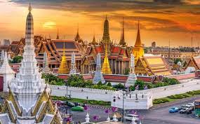
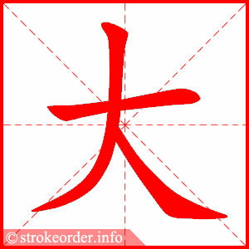
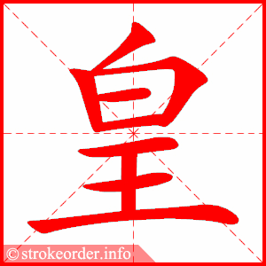
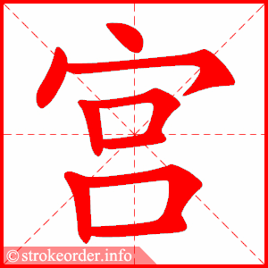
生词New Words
9.
Dà Huáng Gōng
พระบรมมหาราชวัง

Slide 13
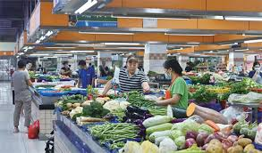
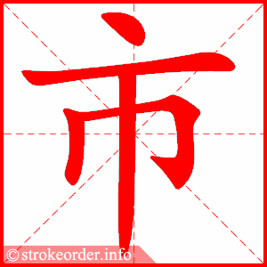
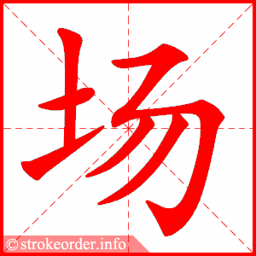
生词New Words
10.
shì chǎng
ตลาด

Slide 14
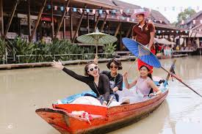

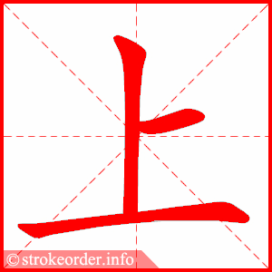
生词New Words
11.
shuǐ shàng
บนน้ำ

Slide 15
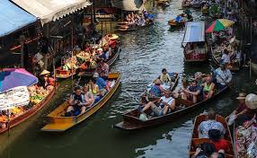
生词New Words
11.
shuǐ shàng
shì chǎng
ตลาดน้ำ

Slide 16
生词New Words
饺子
还是
面条
照相机
手机
烤鸡
烤鱼
下星期
大皇宫
市场
水上市场

Slide 17

作业 Homework
1.P82,P85
2.要求除大标题外要写拼音

Slide 18
语言点Language Points
1. ...A + 还是 + B ？
...A + 还是 + B？
（1）你喜欢饺子还是面条？
（2）我们吃烤鱼还是烤鸡？

Slide 19
语言点Language Points
2. 为什么...? 因为...。
为什么...？ 因为...。
（1）A:为什么你想去中国？
B:因为中国有很多好吃的。

Slide 20
语言点Language Points
3. 怎么 + V ？
S + 怎么 + V ？
（1）我们怎么回家？
（2）你们怎么去大皇宫？

Slide 21
课文

Slide 22


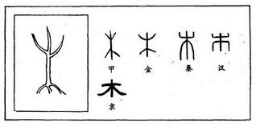
偏旁

Slide 23

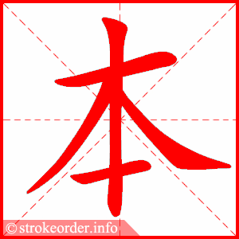
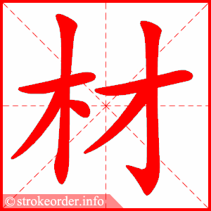
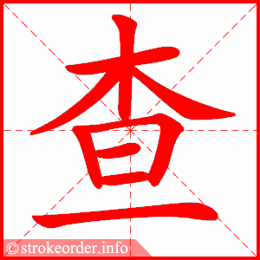
偏旁
chái
běn
cái
chá
ฟืน
เล่ม
วัสดุ
ตรวจสอบ

Slide 24
作业 Homework
1.P83-84,P86
2.要求除大标题外要写拼音

Slide 25
第 6 课（复习）
我们去大皇宫还是水上市场

Slide 26
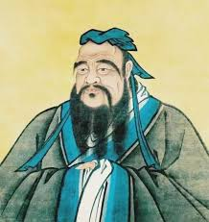
wēn ɡù ér zhī xīn kě yǐ wéi shī yǐ
“温 故而 知 新，可 以 为 师 矣”
ทบทวนความรู้เดิม จนเกิดความเข้าใจใหม่ ก็สามารถเป็นครูคนได้
ขงจื่อ

Slide 27
生词New Words
1.
miàn tiáo
ก๋วยเตี๋ยว

Slide 28
生词New Words
2.
zhào xiàng jī
กล้องถ่ายรูป

Slide 29
生词New Words
3.
Dà Huáng Gōng
พระบรมมหาราชวัง

Slide 30
生词New Words
4.
hái shì
?
หรือว่า

Slide 31
生词New Words
5.
kǎo yú
ปลาย่าง

Slide 32
生词New Words
jiǎo zi
6.
เกี๊ยว

Slide 33
生词New Words
7.
shuǐ shàng
shì chǎng
ตลาดน้ำ

Slide 34
生词New Words
8.
xià
xīng qī
สัปดาห์
หน้า

Slide 35
生词New Words
9.
kǎo jī
ไก่ย่าง

Slide 36
生词New Words
10.
shì chǎng
ตลาด

Slide 37
生词New Words
11.
shǒu jī
โทรศัพท์มือถือ

Slide 38
语言点Language Points
1. ...A + 还是 + B ？
...A + 还是 + B？
（1）你喜欢饺子还是面条？
（2）我们吃烤鱼还是烤鸡？

Slide 39
语言点Language Points
2. 为什么...? 因为...。
为什么...？ 因为...。
（1）A:为什么你想去中国？
B:因为中国有很多好吃的。

Slide 40
语言点Language Points
3. 怎么 + V ？
S + 怎么 + V ？
（1）我们怎么回家？
（2）你们怎么去大皇宫？

Slide 41
活动
情景对话：
三位同学为一组，根据P34-35的内容完成三人对话展示。

